Slide 1
Итоги реализации мероприятий в рамках Концепции развития психологических служб за 2019-2020 учебный год
Синяева Анастасия Николаевна,
внештатный психолог Кривошеинского района

Slide 2
Психолого-педагогическая и социальная служба Кривошеинского района
(на базе МБОУ ДО «Дом детского творчества»)
Психолого-педагогическая служба МБОУ «Кривошеинской СОШ им. Героя Советского Союза Ф.М.Зинченко»
Психолого-педагогическая служба МБДОУ «Берёзка»
Педагог-психолог МБОУ «Красноярской СОШ»
Педагог-психолог МБОУ «Володинской СОШ»

Slide 3
Августовская конференции работников образования Кривошеинского района - 2019
секция «Современная школа»
работа сообщества специалистов, осуществляющих психолого-педагогическое сопровождение образовательного
тема «Развитие психологической службы системы образования Кривошеинского района»

Slide 4
Содействие созданию условий для сохранения и укрепления здоровья обучающихся, оказание им психологической поддержки и содействия
Мероприятия по улучшению адаптации у обучающихся 1,5, 10 классов(300 человек)
ППк и ТПМПК
(140 человек)
Индивидуальное психологическое консультирование
(138 человек)
Интерактивные занятие по подготовке к сдаче ЕГЭ (80 человек)
Присутствие на допросах несовершеннолетних
(26 человек)
Памятки на сайте и консультирование на горячих линиях по решению психологических проблем во время самоизоляции и дистанционного обучения
Занятия по развитию коммуникативных навыков (48человек)

Slide 5
Содействие созданию условий для самостоятельного осознанного выбора профессии (или профессиональной области) и построения личных профессиональных планов
Фестиваль профессий – передовая образовательная площадка в формате профессиональных проб «Билет в будущее»
(более 370 человек 6-11классы)
Программа по профориентации для начальной школы «Чем пахнут ремесла?» (81 человек из 5 ОО)
Всероссийский профориентационный тест «Zасобой». (71 человек 10-11 класс)
Профориентационное диагностическое мероприятие «Кем мне быть?» (104 человека из 8 ОО)
Всероссийские открытые уроки «ПроеКТОриЯ»

Slide 6
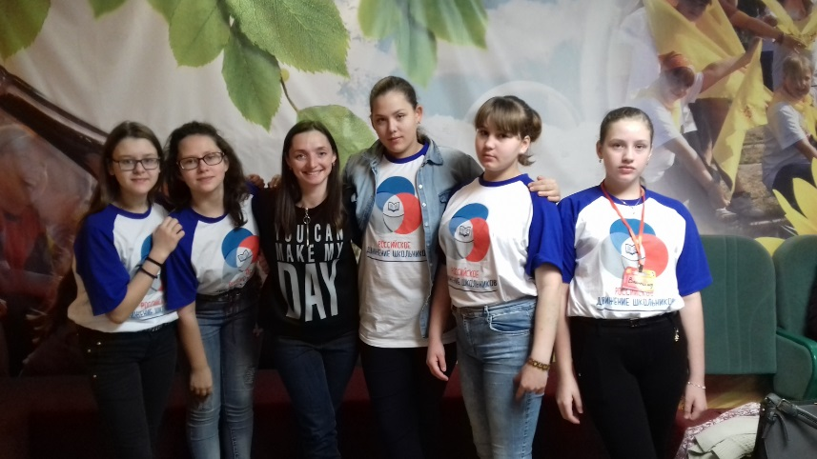
Сохранение и укрепление здоровья обучающихся, включая применение здоровьесберегающих технологий в образовательном процессе, мониторинг здоровья, оптимизацию нагрузки обучающихся, формирование культуры здоровья и здорового образа жизни, воспитание осознанного устойчивого отрицательного отношения к употреблению алкоголя, психоактивных веществ, наркотиков, табакокурению и другим вредным привычкам
Районная акция «Автобус профилактики»
Неделя профилактики ПАВ и ВИЧ в рамках общешкольной программы воспитания: «Круг безопасности».
Эфиры «Школьного радио»
Служба медиации
Районное мероприятие «Дорога – символ жизни» с совместным участием сотрудников ГИБДД и ОГАУЗ «Кривошеинская районная больница».
Фестиваль «Хрустальный мир детства»
https://m.vk.com/public192601588
Районный волонтерский центр «Контакт».

Slide 7
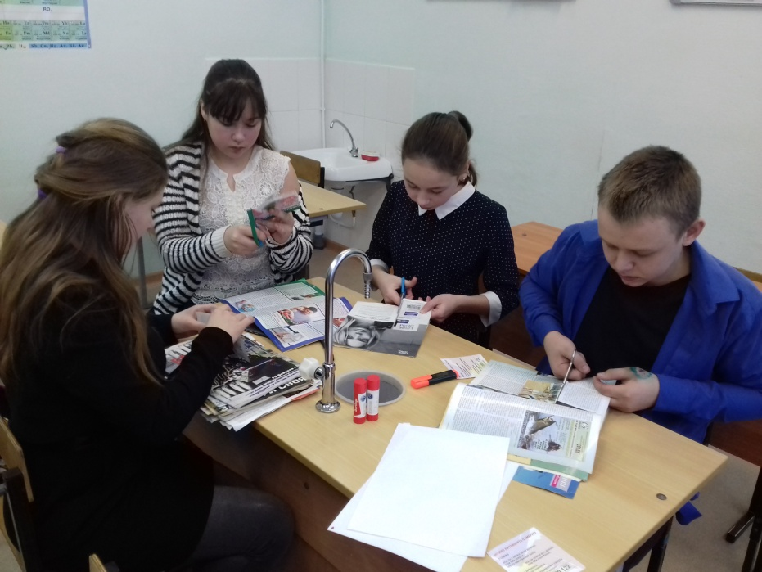
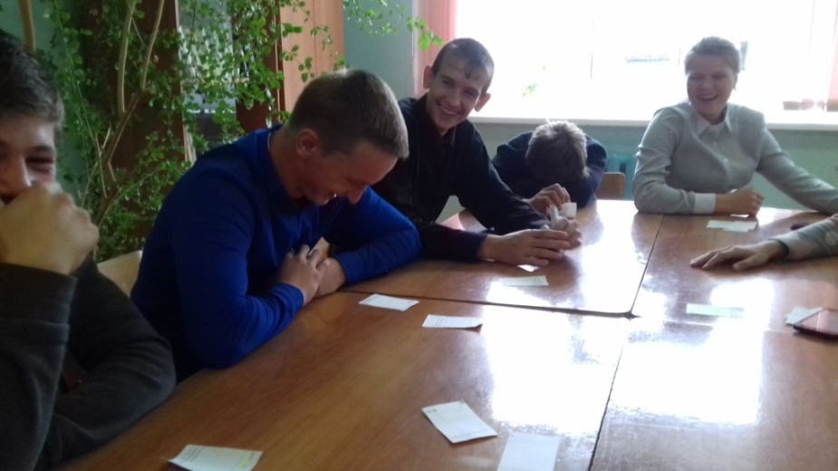
Классные часы:
«Профилактика употребления ПАВ», «Виды агрессии и формы агрессивного поведения»
(182 человека)
Районная акция «Автобус профилактики»: видеоурок о ВИЧ и СПИД, урок «Могут ли ПАВ помочь решить проблему?»
(115 человек)

Slide 8
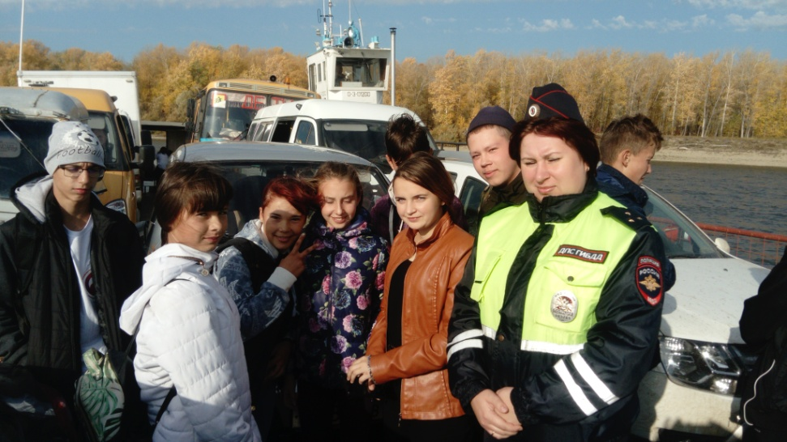
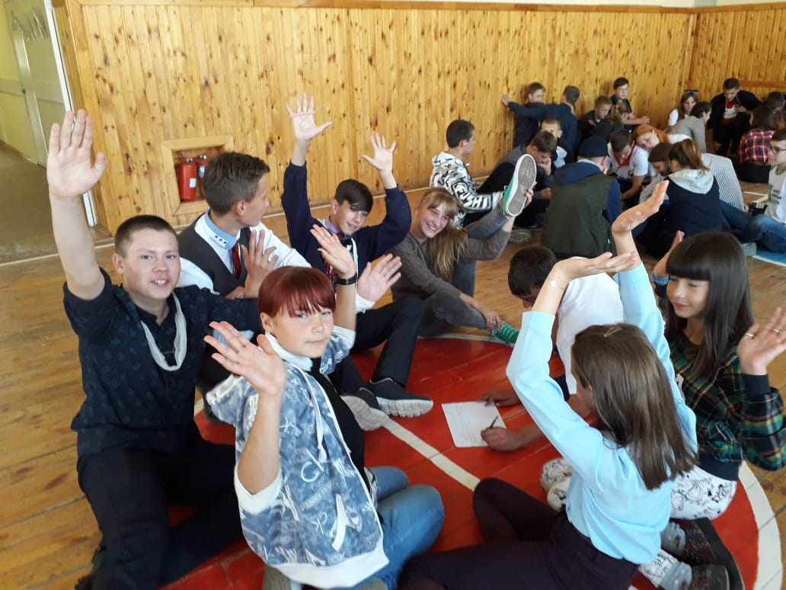
Районная акция «Дорога – символ жизни»
Участвовало 116 человек из 5 образовательных организаций

Slide 9
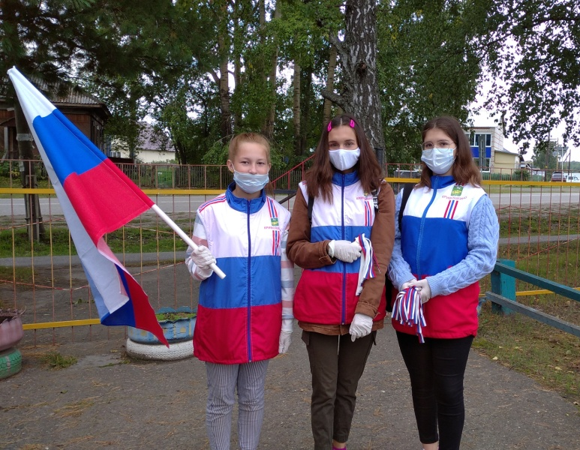
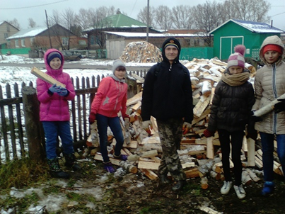
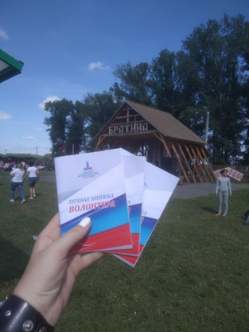
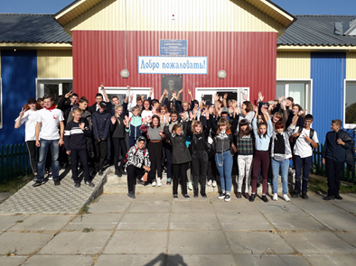
В 9 образовательных организациях сформированы добровольческие отряды. Общее количество волонтеров
– 121 человек.

Slide 10
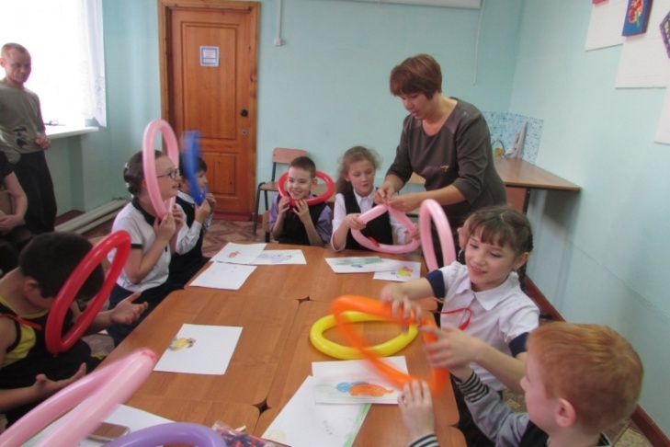
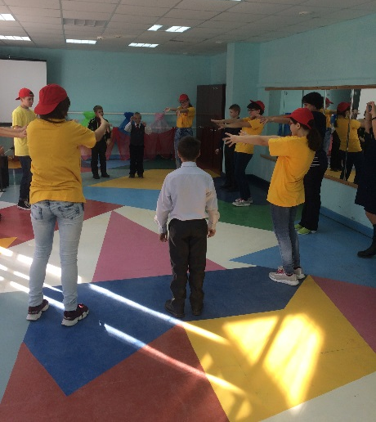
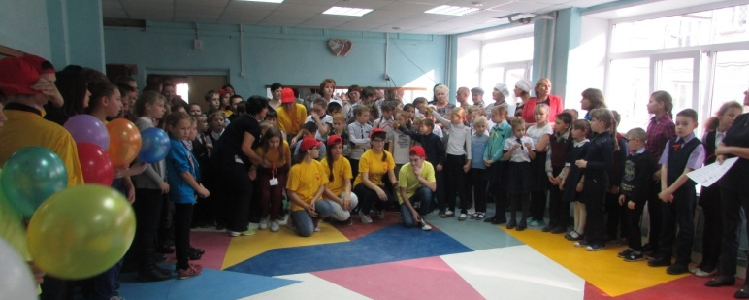
Психологическое сопровождение процессов коррекционно-развивающего обучения, воспитания, социальной адаптации и социализации обучающихся с ОВЗ, находящихся в различных образовательных условиях, средах и структурах, в том числе определение для каждого ребенка с ОВЗ образовательного маршрута, соответствующего его возможностям и образовательным потребностям
Районный заочный конкурс для детей с ОВЗ и детей-инвалидов «Краски жизни – 2020», посвященный Году памяти и славы. 43 работы обучающихся 1-9 классов из 7 образовательных организаций.
Районный фестиваль творчества для детей с ОВЗ и детей-инвалидов «Пластилиновый заяц». Смогли принять участие 82 ребенка

Slide 11
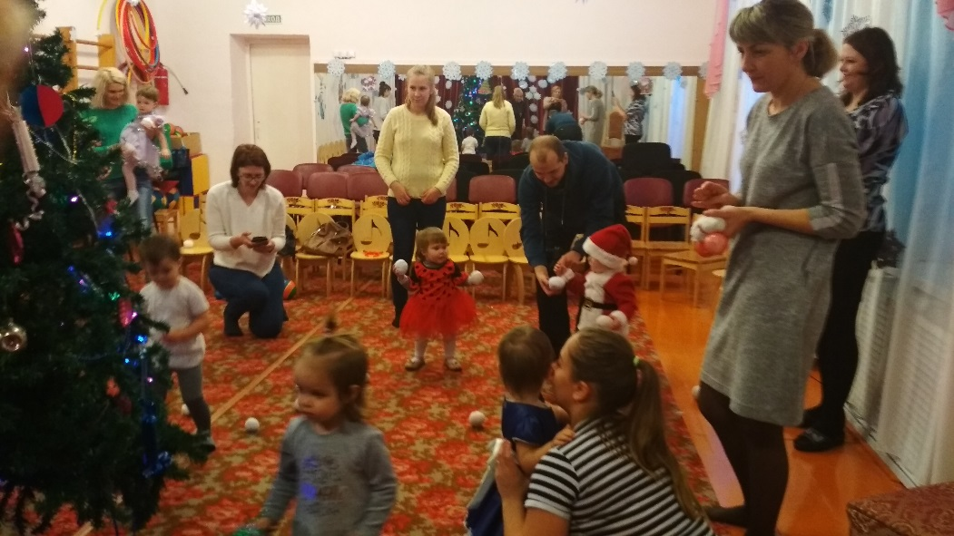
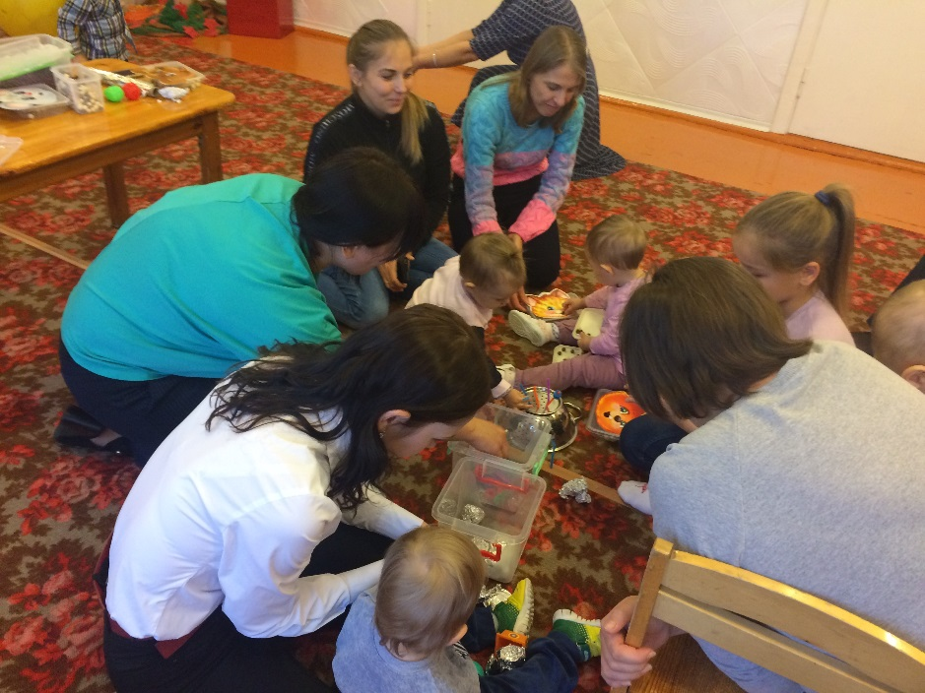
Психологическое просвещение и консультирование родителей (законных представителей) ребенка по проблемам обучения, воспитания, развития
Консультационный центр «Шаг вперед»
(на базе МБДОУ «Березка»)
Формы работы: родительские собрания, индивидуальные и групповые консультации, праздничные мероприятия

Slide 12
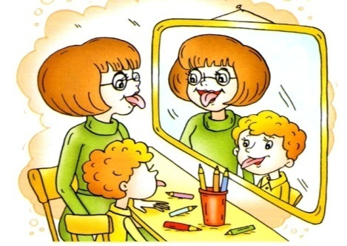
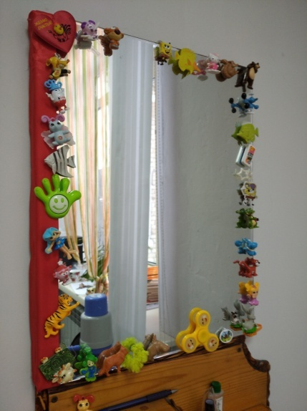
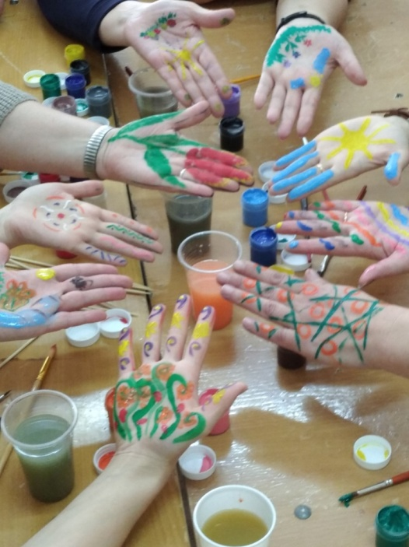
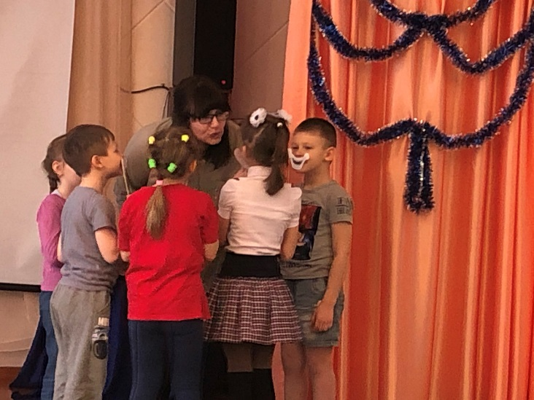
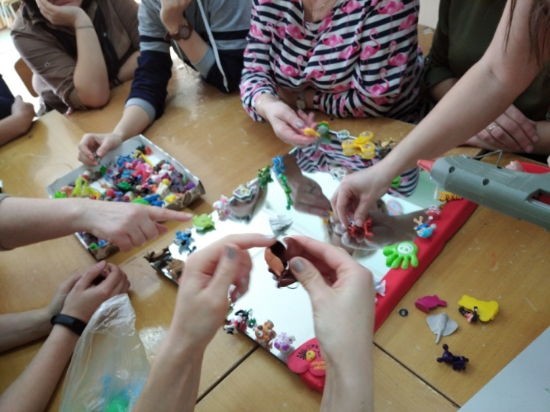
профилактика эмоционального выгорания, личностных и профессиональных деформаций педагогических работников
Районный семинар-практикум «Приемы предупреждения профессионального выгорания педагогов»
Районный семинар «Секреты логопеда»

Slide 13
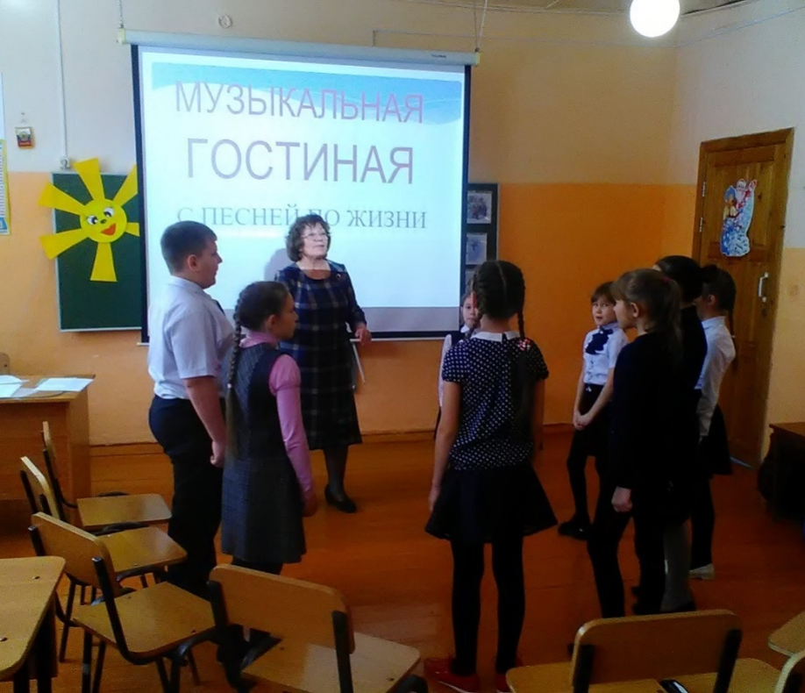
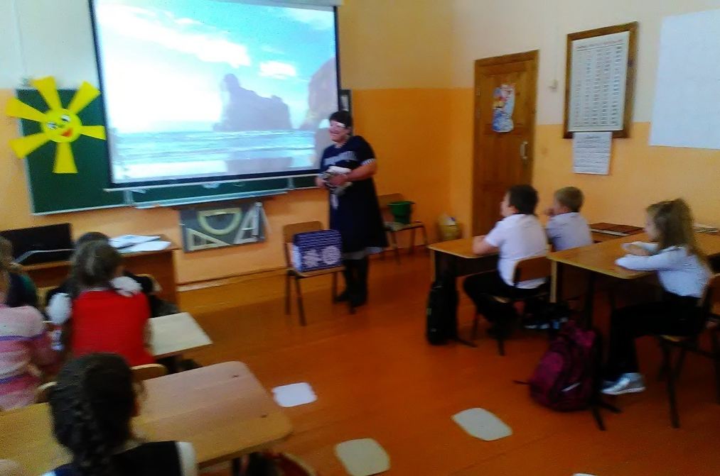
Обобщение опыта по работе с детьми ОВЗ в малокомплектной школе
20.12.2019 г. Семинар «Социализация детей с ОВЗ через внеурочную деятельность»

Slide 14
Спасибо за внимание!

